Slide 1

연구/개발팀 Aphache 시작하기
정 승 훈 차장

Slide 2
Apache
개요
Apache HTTP Server는 오픈 소스 소프트웨어 그룹인 아파치 소프트웨어 재단에서 만드는 웹 서버 프로그램이다. 팀 버너스 리가 만든 최초의 웹 서버 프로그램인 "NCSA HTTPd"를 기반으로 만들어졌다.
팀 버너스 리의 NCSA HTTPd는 유닉스 기반으로 만들어졌기에, 아파치 HTTP 서버는 NCSA HTTPd를 리눅스에서도 돌리는 것을 목표로 만들어진 프로그램이다. 그 이후 리눅스와 함께 퍼져나갔고, 리눅스가 서버 OS의 최다 점유율을 차지하자 아파치도 자연스럽게 최다 점유율을 차지하게 되었다. 현재 거의 모든 리눅스 배포판이 이 아파치를 지원한다.

Slide 3
Apache
상세
아파치는 확장성이 상당히 좋은데, 모듈이라는 개념으로 수많은 기능을 덧붙일 수 있다. 이 모듈을 통해 다른 프로그램과의 연동도 가능하다. 이 때문에 여러가지 서버 사이드 프로그래밍 언어나 DBMS와도 궁합이 잘 맞았는데, 초창기에는 Perl이 대세였고, PHP가 그 뒤를 이었다. 바로 PHP 모듈을 통해 PHP를 실행할 수도 있지만, 주로 속도 향상을 위해 PHP-FPM을 통해 PHP를 연결해서 사용한다. 좀 더 고성능을 원하는 사람은 HHVM을 쓴다. 그리고 오픈소스 DBMS인 MySQL이 나오자, Apache+PHP+MySQL을 통틀어 "APM"이라고 통칭하면서 웹 서버를 돌리기 위한 기본 3종 세트 비스무레하게 되었다. 물론 다른 언어와 다른 DBMS도 지원하지만, 저 조합이 가장 인지도가 높다. JSP의 경우에도 설정이 조금 귀찮아지지만 톰캣과 연동하여 돌릴 수 있다.

Slide 4
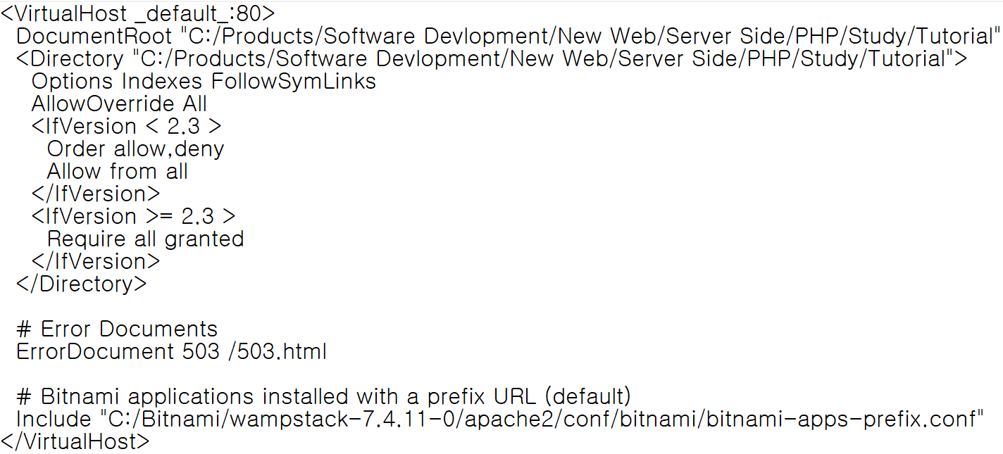
Apache
설치
bitnami-wampstack-7.4.11-0-windows-x64-installer
웹 서버 업로드
C:\Bitnami\wampstack-7.4.11-0\apache2\htdocs
루트 디렉토리 변경
C:\Bitnami\wampstack-7.4.11-0\apache2\conf\bitnami\bitnami.conf

Slide 5
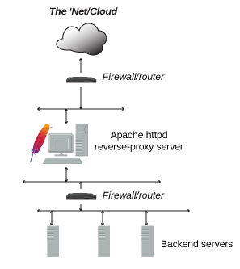
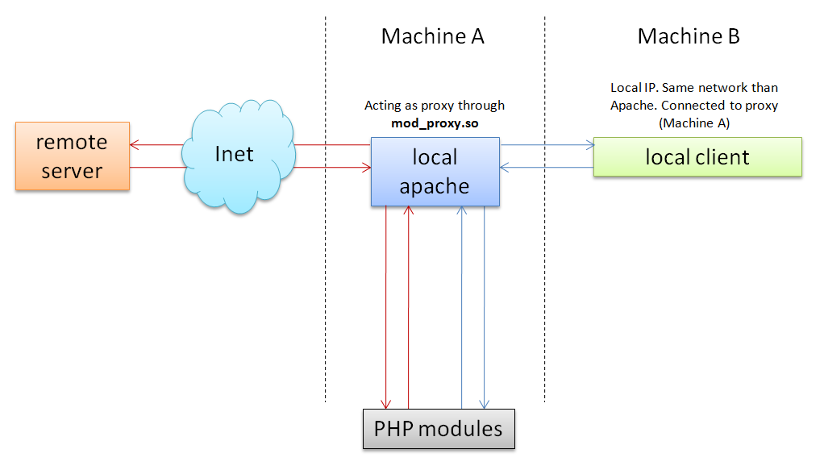
Apache
구조

Slide 6
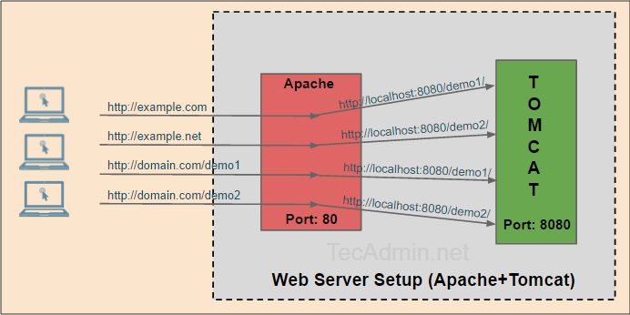
Apache
구조

